Slide 1
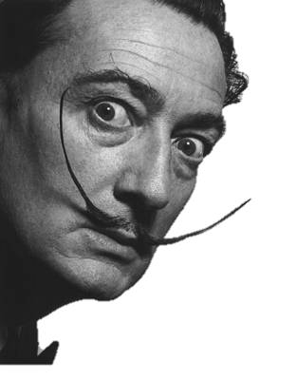
Сальвадор Далі
Підготувала:
Учениця 10 класу
СЗШ № 37
м. Дніпропетровська
Шуміліна Олександра

Slide 2
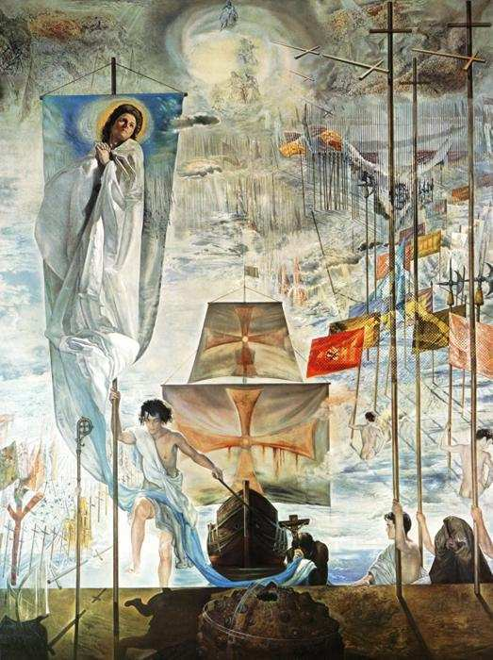
Зміст
1. Сальвадор Далі.
2. Дитинство.
3. Юність.
4. Молоді роки.
5. Далі в Італії.
6. Далі в США.
7. Повернення до Іспанії.
8. Музей Далі.
9. Останні роки.
10. Цікаві факти
Відкриття Америки Христофором Колумбом
1958-1959 рр.

Slide 3
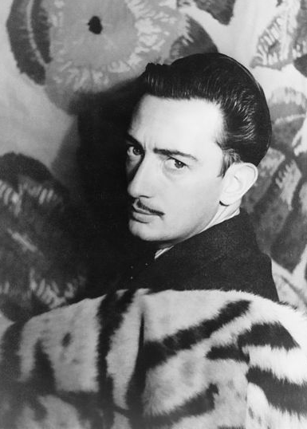
Сальвадор Далі
Сальвадор Доме́нек Феліп Жасінт Далі і Доме́нек, маркіз де Пуболь (11 травня 1904 — 23січня 1989) — іспанський художник, один з найвидатніших сюрреалістів ХХ століття.

Slide 4
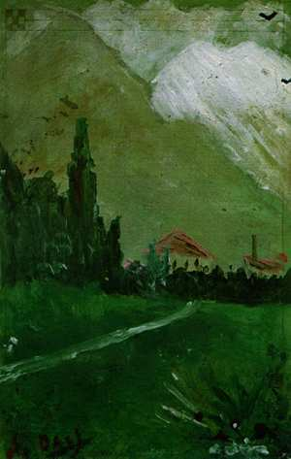
Дитинство
Сальвадор Далі народився 11 травня 1904 року в родині дона Сальвадора Далі-і-Кусі і доньї Феліпи Доменеч. Дитинство Далі пройшло в Каталонії, на північному сході Іспанії. Талант Сальвадора до живопису проявився у досить юному віці. Першу свою картину Сальвадор Далі намалював, коли йому було 6 років. Це був невеликий імпресіоністський пейзаж, написаний на дерев'яній дошці олійними фарбами.
«Пейзаж поблизу Фігераса»
1910 р.

Slide 5
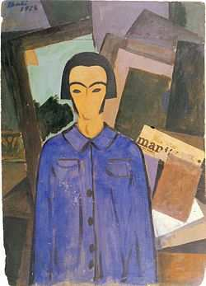
Юність
Коли Далі виповнилося 15 років, його вигнали з чернечої школи за погану поведінку. Але він зміг успішно скласти всі іспити і вступити до інституту. Інститут йому вдалося закінчити з чудовими оцінками у 1921 році. Потім Далі вступив у Мадридську художню академію. У шістнадцять років він почав викладати свої думки на папері. Далі.
У 1921 році помирає мати Далі.
Кубістичний автопортрет
1923 р.

Slide 6
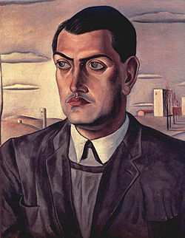
Юність
У 1925 році з 14 по 27 листопада проходить перша персональна виставка його робіт у галереї Далмау. У 1926 році Далі покинув академію та виїхав до Парижа. Вступивши до групи, яка об'єдналася навколо Андре Бретона, він почав створювати свої перші сюрреалістичні роботи. На початку 1929 року відбулася прем'єра фільму «Андалузький пес» за сценарієм Сальвадора Далі і Луїса Бунюеля.
Портрет Луїса Бунюеля
1924 р.

Slide 7
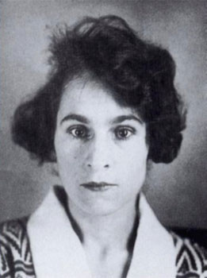
Молоді роки
У 1929 році Далі закохався в жінку — Олену Дьякову або Галу. У той час вона була дружиною письменника Поля Елюара, але стосунки її з чоловіком на той час вже були прохолодними. Саме ця жінка на все життя, що залишилося, стала музою, натхненням генія Далі.
У 1930 році картини Сальвадора Далі почали приносити йому популярність.
У січні 1931 року в Лондоні відбулася прем'єра другого фільму Далі — «Золоте століття».
Гала Елюар (Олена Делувіна-Дьяконова)

Slide 8
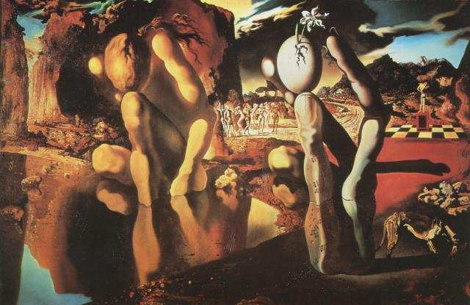
Далі в Італії
У 1937 році Далі відвідує Італію з метою ознайомлення з живописом епохи Відродження. Далі був у захопленні від творів Відродження. У його власних роботах починає домінувати правильність людських пропорцій та інші риси академізму. Незважаючи на відхід від сюрреалізму, його картини, як і раніше наповнені сюрреалістичними фантазіями.
Метаморфози Нарциса
1937 р.

Slide 9
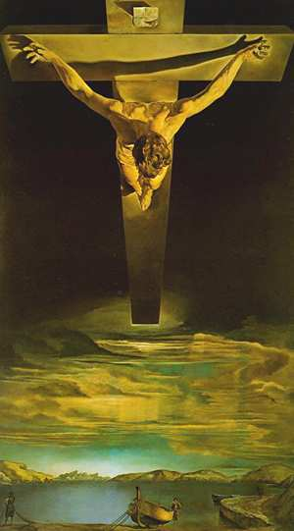
Далі в США
Після окупації Франції німецькими фашистами в 1940 році Далі їде у США (Каліфорнію), де відкриває нову майстерню. Тут він живе разом з Галою з 1940 по 1948 роки.
В американський період Далі приступив до циклу картин на релігійну тематику.
Христос Святого Іоанна Хреста
1951 р.

Slide 10
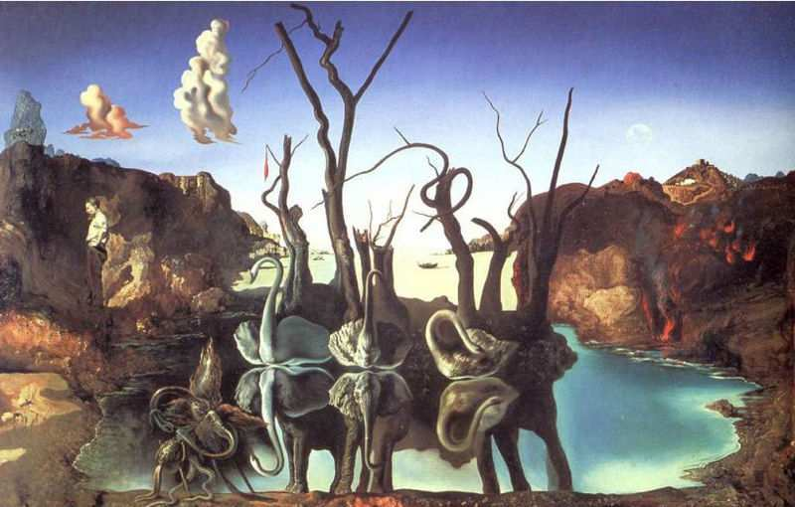
Далі в США
У 1942 році Сальвадор Далі випускає белетризовану автобіографію «Таємне життя Сальвадора Далі, написане ним самим». Коли ця книга у 1942 році була видана, вона відразу викликала критику з боку преси і прихильників пуританських кіл суспільства..
Лебеді, що відображаються у слонах
1937 р.

Slide 11
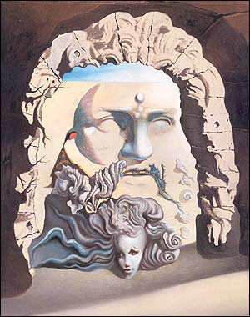
Далі в США
Співпрацює з Уолтом Діснеєм. Той пропонує Далі випробувати свій талант у кіно. Але запропонований Сальвадором проект сюрреалістичного мультфільму «Destino» був визнаний комерційно недоцільним, і робота над ним була припинена.
Але у 2003 році мультиплікаційний фільм «Destino» нарешті було випущенно.
Далі працює з режисером Альфредом Хічкоком і малює декорації для сцени сну з фільму «Заворожений». Однак сцена увійшла в фільм дуже урізаною — знову ж таки з комерційних міркувань.
Скріншот взятий з кінострічки

Slide 12
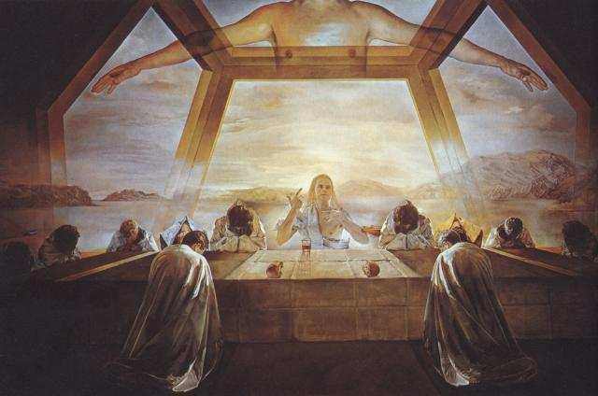
Повернення до Іспанії
В 1948 році Сальвадор повертається в Іспанію. Перебуваючи у Порт Льїгаті Далі звертається у своїх творах до релігійно-фантастичної тематики. У 1953 році проходить велика ретроспективна виставка Сальвадора Далі в Римі. На ній представлені 24 картини, 27 малюнків і 102 акварелі.
Тайна вечеря (картина Сальвадора Далі)
1955 р.

Slide 13
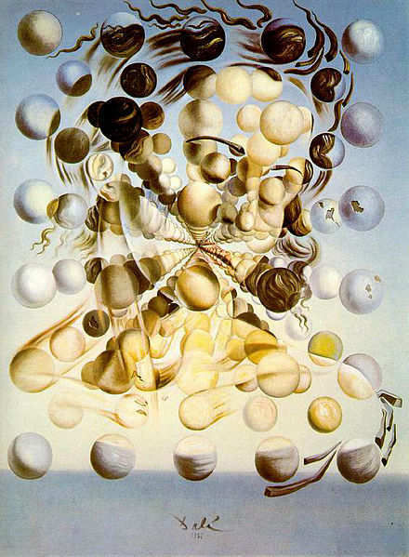
Повернення до Іспанії
У 1959 році Далі і Гала облаштували свій будинок у Порт-Льїгаті. На той час вже ніхто не міг сумніватися в геніальності художника. Його картини купувалися за величезні гроші шанувальниками та любителями розкоші. Величезні полотна, написані Далі в 60-х роках, оцінювалися у величезні суми. У багатьох мільйонерів вважалося шиком мати в колекції картини Сальвадора Далі.
Галатея сфер
1952 р.

Slide 14
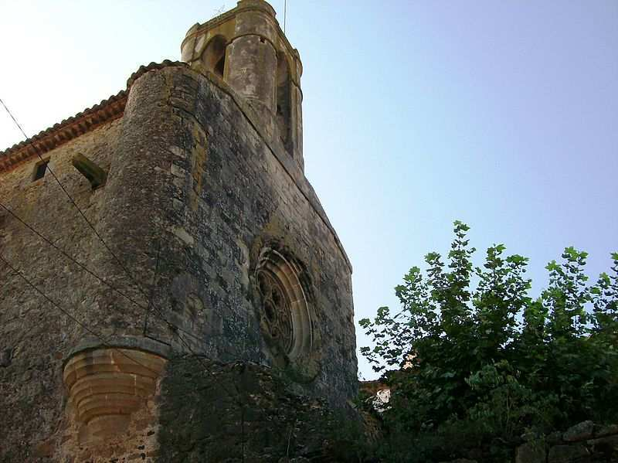
Повернення до Іспанії
Наприкінці 60-х років стосунки між Далі і Галою стали прохолодними. На прохання Гали, Далі змушений купити їй замок, де вона багато часу проводила в товаристві молодих чоловіків. Подальші роки їхнього спільного життя нагадували собою жевріння вуглинок.
Замок Пуболь, який Далі подарував Гала

Slide 15
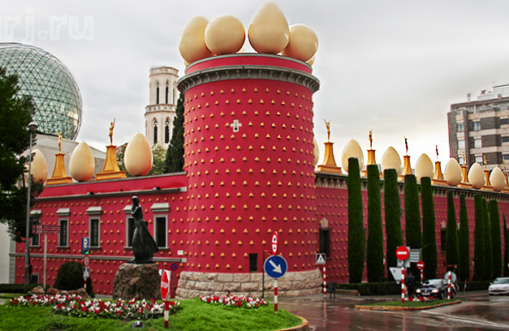
Музей Далі
У 1973 році у Фігуерасі був відкритий «Музей Далі».
У Театрі-музеї Далі було виставлено багато його робіт та інших дрібничок. Музей відкрився у вересні 1974 року і був схожий не стільки на музей, скільки на базар. Там, серед іншого, були результати експериментів Далі з голографією, з якої він сподівався створити глобальні тривимірні образи.
Музей Далі у Фігуерасі

Slide 16
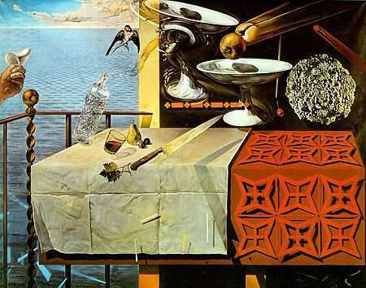
Останні роки
Ближче до 80-х років у Далі почалися проблеми із здоров'ям. Лікарі підозрювали у Далі хворобу Паркінсона. Ця хвороба колись стала смертельною для його батька. 10 червня 1982 року померла Гала. Хоча їхні стосунки не можна було назвати близькими, Далі сприйняв її смерть як жахливий удар. Через сильне бажання бути поруч з її духом, Далі переїхав в замок Пубол, майже припинивши з'являтися у суспільстві. Попри це, його репутація зростала.
Живий натюрморт
1956 р.

Slide 17
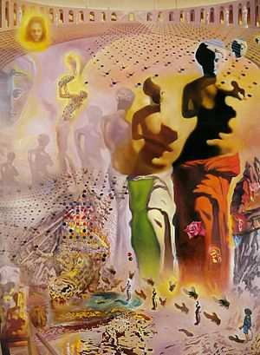
Останні роки
Старість брала верх над геніальним розумом. 30 серпня 1984 року в будинку Далі сталася пожежа. Він уже кілька днів був прикутий до ліжка, коли якимось чином воно загорілося. Можливо, причиною була несправна лампа, що стояла біля ліжка. Запалала вся кімната. Йому вдалося доповзти до дверей. Роберт Дешарне, який керував справами Далі протягом багатьох років, врятував його від смерті, витягши з охопленої вогнем кімнати. Опіки на тілі художника займали 18% шкіри.
Галюциногенний тореадор
1968—1970 рр.

Slide 18
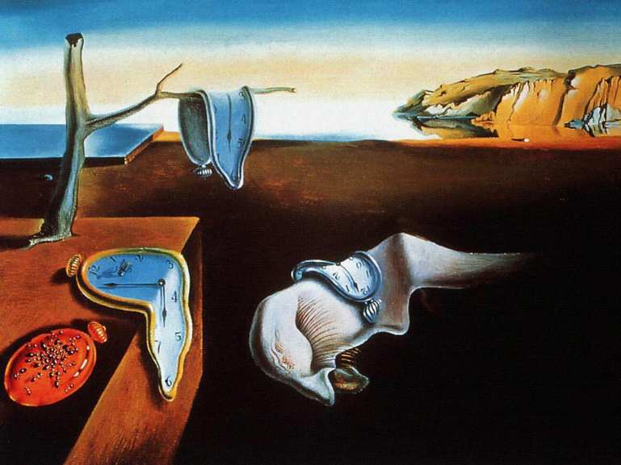
Останні роки
В листопаді 1988 року Далі поклали в клініку з діагнозом «серцева недостатність». Серце Сальвадора Далі зупинилося 23 січня 1989 року. Його тіло забальзамували, на його прохання, і протягом тижня він лежав у музеї в Фігуерасі. Тисячі людей приїхали, щоб попрощатися з великим генієм. Сальвадора Далі поховали в центрі музею його імені під плитою, що немає жодних позначок.
Постійність пам’яті
1931 р.

Slide 19
Цікаві факти

Slide 20
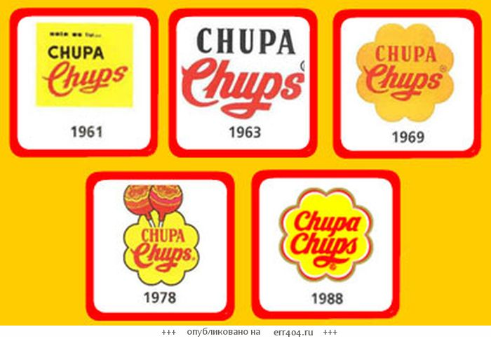
Дизайн Чупа-Чупсу
Енріке Бернат назвав свою карамель «Чупсом», і спочатку в неї було тільки сім смаків. Потім популярність «Чупса» зросла, збільшилась кількість карамелі, що випускалася, з'являлися нові смаки. Карамель уже не могла залишатися в початковій скромній обгортці, потрібно було придумати щось оригіналье, щоб «Чупс» упізнавали всі. Енріке Бернат звернувся до свого земляка Сальвадора Далі з проханням намалювати щось таке, що буде добре запам'ятовуватися. Геніальний художник думав недовго і менше, ніж за годину, накидав йому картинку, де була зображена ромашка «Чупа Чупс», яка в дещо зміненому вигляді сьогодні впізнається як логотип «Чупа Чупс» у всіх куточках планети. Відмінністю нового логотипу було і його місцезнаходження: він був не збоку, а вгорі цукерки.
Сальвадор Далі дуже любив солодощі і в обмін на логотип компанії «Чупа-Чупс» вимагав не грошей, а коробку льодяників кожного дня.

Slide 21
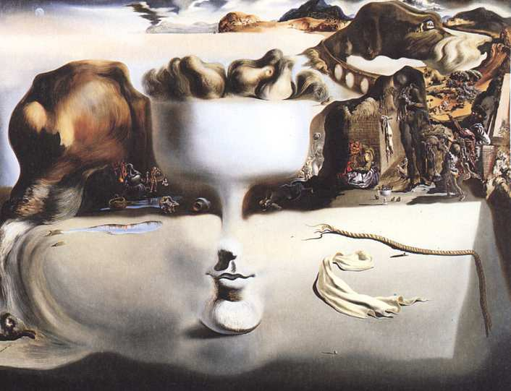
Лекція з мистецтва
З 1965 року в головній їдальні комплексу в'язниці на острові Рікерс (США) на видному місці висів рисунок Далі, який той написав як вибачення ув'язненим за те, що не зміг бути присутнім у них на лекції з мистецтва, як обіцяв. У 1981 році малюнок перевісили в хол «з метою збереження», а в березні 2003 року він був замінений на підробку, а оригінал викрадений, у цій справі висунули звинувачення чотирьом працівникам в'язниці. Незважаючи на те, що троє з них визнали себе винними, а четвертого було виправдано, оригіналу так і знайшли.
Поява обличчя і вази з фруктами на березі моря
1938 р.

Slide 22
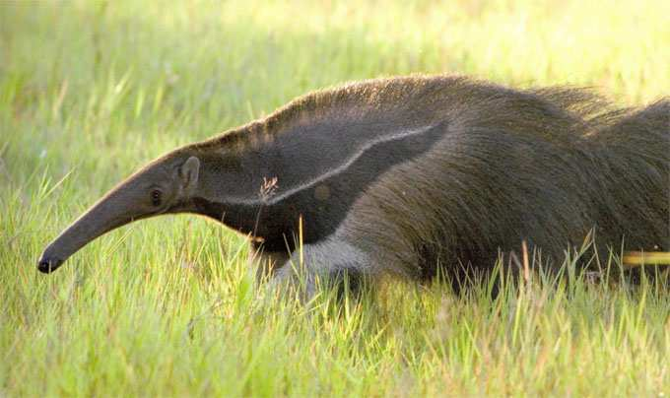
Юлюбленець Далі
Гігантський мурахоїд
Середня довжина: 210 см
У Сальвадора Далі, як у людини оригінальної, і домашній улюбленець був незвичайним. Далі був дуже прив'язаний до свого екзотичного друга - гігантського мурахоїда, вигулював його вуличками Парижа та навіть брав із собою на світські вечори.

Slide 23
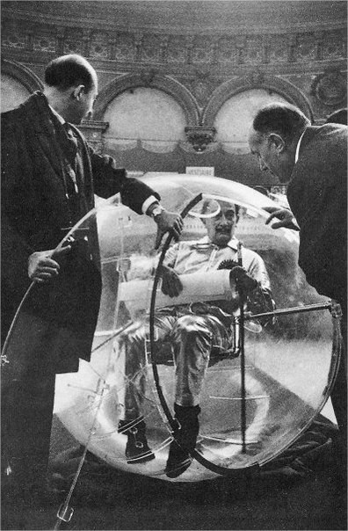
Овосіпед
Сьомого грудня 1959 року в Парижі відбулася презентація овосіпеда: пристрою, який придумав Сальвадор Далі і втілив у життя інженер Лапарра. Овосіпед - прозора куля з закріпленим всередині сидінням для однієї людини. Цей «транспорт» став одним з пристроїв, який Дали успішно використовував, щоб шокувати публіку своєю появою.

Slide 24
Дякую за увагу!

